Slide 1
Реферат Современная молодёжь: основные ценности, позиции, ориентиры.
ГБОУ города Москвы Гимназия №1505
«Московская городская педагогическая гимназия-лаборатория»
Автор: ученица 9в класса Трофимова Елизавета
Научный руководитель: Бурикова Ирина Валерьевна

Slide 2
ВВЕДЕНИЕ.
Молодёжь 21 века сталкивается с множеством проблем.

Slide 3
ЦЕЛЬ.
определить систему ценностей современной молодежи
определить причины возникновения изменения в сознании молодого поколения

Slide 4
ЗАДАЧИ
изучение проблематики жизнедеятельности молодого поколения;
изучение молодёжи как социально-демографической группы.

Slide 5
ОБЪЕКТ И ПРЕДМЕТ РЕФЕРАТА.
Объект: молодежь от 14 до 20 лет;
Предмет: ориентиры молодежи, цели жизненной позиции.

Slide 6
СТРУКТУРА РЕФЕРАТА.
Введение.
I глава. Общее понятие молодежи.
II глава. Разница в ценностях современной и советской молодежи.
III глава. Общее понятие субкультуры и ее ценности.
Заключение.

Slide 7
ОСНОВНЫЕ ИСТОЧНИКИ.
В.В. Касьянов-Основы социологии
Ю.Г. Волков - Социология молодежи

Slide 8
СОДЕРЖАНИЕ. I ГЛАВА.
молодежь проходит становление в сложных условиях ломки старых ценностей и формирования новых социальных отношений;
образование рассматривается как возможность получить хорошее место работы;
на формирование ценностей влияют экономические и социальные изменения в обществе.

Slide 9
СОДЕРЖАНИЕ. II ГЛАВА.
с усилением социального и имущественного неравенства возрастает и неравенство образовательное;
электронные средства информации способствуют формированию виртуального духовного мира, культурных ценностей и социальных установок новых поколений.

Slide 10
СОДЕРЖАНИЕ. III ГЛАВА.
Типы субкультур:
Политизированные субкультуры;
Эколого-этические субкультуры;
Нетрадиционные религиозные субкультуры;
Радикальные молодежные субкультуры;
Субкультуры образа жизни;
Субкультуры по интересам;
Субкультура «золотой молодежи.

Slide 11
СОДЕРЖАНИЕ. III ГЛАВА.
Музыкальные субкультуры
имидж формируется в подражании сценическому имиджу исполнителей;
первые подобные субкультуры:
хиппи (в дальнейшем связаны битники);
движение пацифистов;
поклонники рок-музыки (в дальнейшем связаны панки и металлисты).

Slide 12
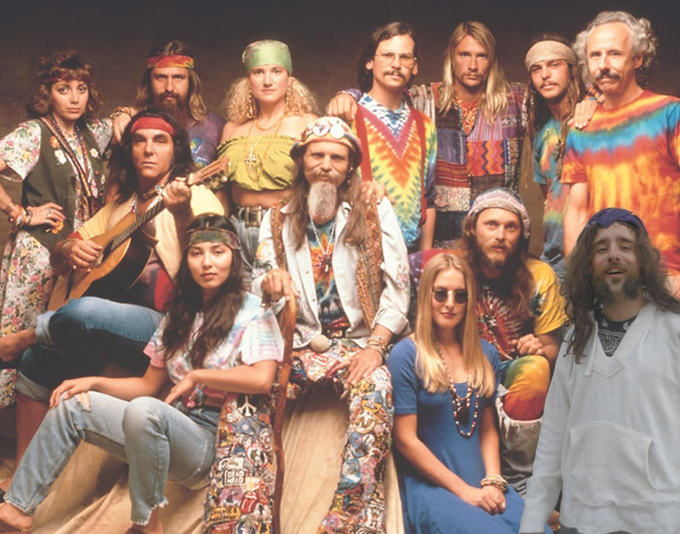
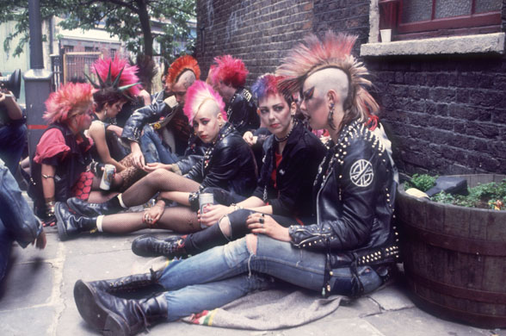
СОДЕРЖАНИЕ. III ГЛАВА.
Рис.1 Хиппи
Рис.2 Панки
Рис.1 Хиппи

Slide 13
СОДЕРЖАНИЕ. III ГЛАВА.
Арт-субкультуры
не связанные с музыкальными жанрами, а произошли из увлечений определенным видом искусства или хобби;
известные подобные субкультуры:
движение фантастики и фэнтези;
аниме –субкультура;
фурри.

Slide 14
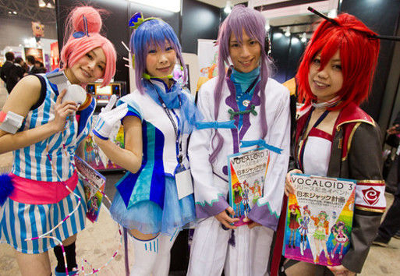
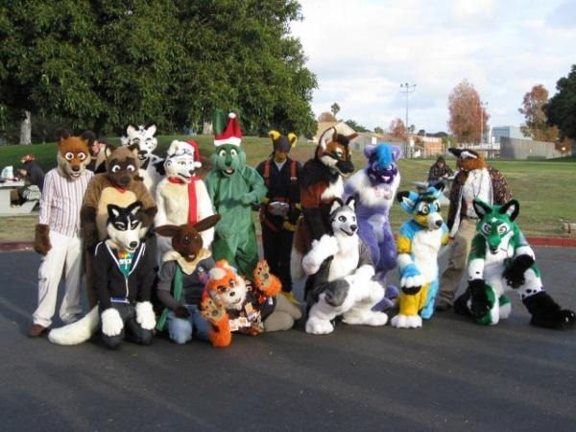
СОДЕРЖАНИЕ. III ГЛАВА.
Рис.3 Аниме
Рис.4 Фурри

Slide 15
ЗАКЛЮЧЕНИЕ.
ценности молодежи – общие представления молодежи относительно того, что является желательным, правильным и полезным;
анализу подвергаются молодежные движения, молодежная субкультура, изменения в ценностных ориентациях, объединения молодежи в рамках субкультур и т.д.

Slide 16
СПАСИБО ЗА ВНИМАНИЕ!

